Slide 1
Clase 3
Integración de Python y Bases de Datos
2025
05/10
Carlos Camilo Caro Mora
German Darío Rueda Carvajal

Slide 2
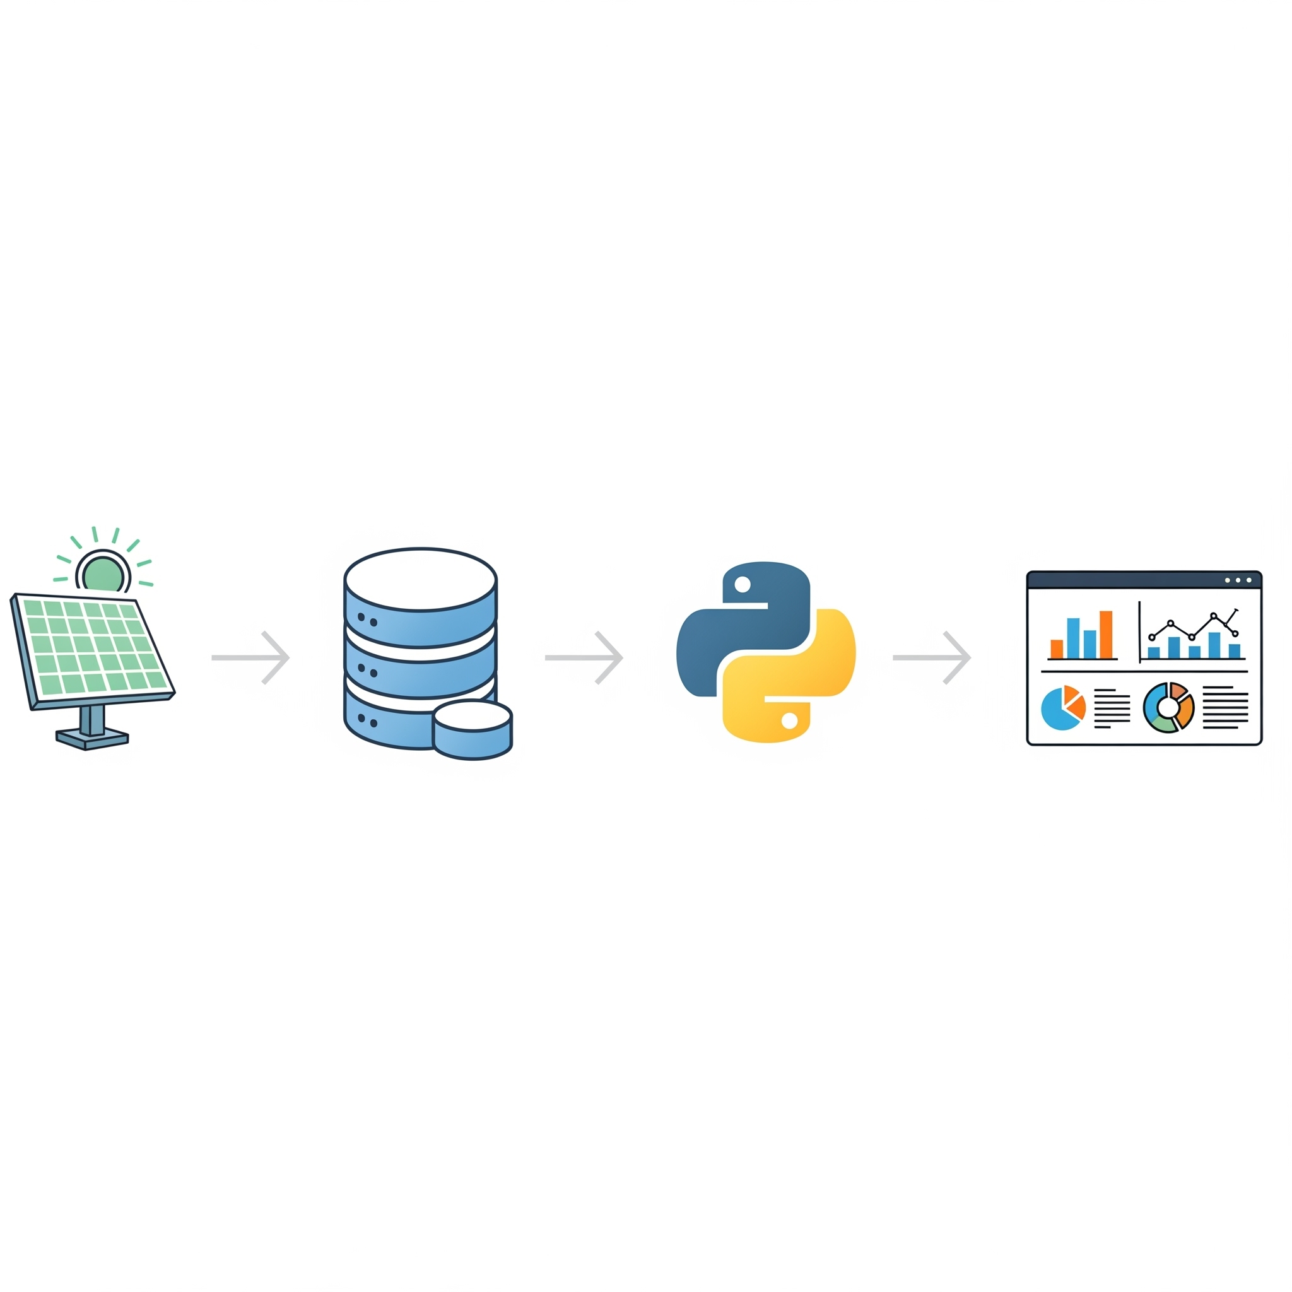
Contenido del curso
Sesión 1: Introducción a la Energía FV y Fundamentos de Python
Sesión 2: Introducción a Bases de Datos y SQL
Sesión 3:Integracion de Python y Bases de Datos
Sesión 4: Procesamiento y Limpieza de Datos con Python
Sesión 5: Modbus y MQTT (Extracción de Datos desde Inversores)
Sesión 6: Charla con Experto en Ciencia de Datos y Energía
Sesión 7: Visualización de Datos en Python (Matplotlib y Seaborn)
Sesión 8: Visualización de Datos en Power BI
Sesión 9: Presentación del Proyecto Final

Slide 3
Un Poco de Historia y Contexto
Las bases de datos son sistemas diseñados para almacenar, organizar y gestionar información de forma estructurada.
En el contexto de SQL (Structured Query Language), los datos se organizan en tablas compuestas por filas (registros) y columnas (campos).
SQL es el lenguaje estándar para:
Crear y modificar estructuras de datos (tablas, vistas, índices).
Insertar, consultar, actualizar y eliminar registros.
Gestionar usuarios y permisos.

Slide 4
💾 SQLite: una base de datos ligera
Es una base de datos ligera, rápida y sin servidor, ideal para proyectos pequeños, pruebas y aplicaciones locales.
Características principales:
No requiere instalación ni configuración: la base se guarda en un solo archivo .db o .sqlite.
Excelente para desarrollo rápido y pruebas.
Soporta casi todo el estándar SQL.
Ventajas:
Fácil integración con Python (librería sqlite3 viene incluida).
Ideal para proyectos personales o prototipos.
Desventajas:
No es ideal para entornos multiusuario o de gran escala.

Slide 5
🐘 PostgreSQL: una base de datos profesional
PostgreSQL es una base de datos relacional y de código abierto, reconocida por su rendimiento, estabilidad y compatibilidad con estándares SQL avanzados.
Ventajas clave:
Soporta transacciones ACID (seguras y confiables).
Permite consultas complejas, índices avanzados y funciones personalizadas.
Ideal para aplicaciones empresariales, APIs, y análisis de datos.
Integración sólida con Python, Django, FastAPI y Pandas.
Por qué usar PostgreSQL:
Escalabilidad y rendimiento.
Seguridad y control de acceso.
Comunidad activa y soporte profesional.

Slide 6
🧩 Librerías en Python
Una librería en Python es un conjunto de módulos predefinidos que amplían las capacidades del lenguaje.
Permiten ahorrar tiempo, reutilizar código y conectarse fácilmente con servicios externos (como bases de datos, APIs o archivos).
Ejemplo de uso:
import math # Librería estándar para operaciones matemáticas
En esta clase trabajaremos principalmente con:
pandas
sqlite3
psycopg2 o SQLAlchemy (para conectar con PostgreSQL)

Slide 7
Librería Pandas: análisis y manipulación de datos
Pandas es una de las librerías más poderosas para el manejo de datos en Python.
Principales estructuras:
Series: una columna o vector de datos.
DataFrame: una tabla de datos similar a una hoja de cálculo o tabla SQL.
Funciones clave:
Lectura y escritura de datos (.csv, .xlsx, .sql, .json).
Limpieza, filtrado y transformación de datos.
Agrupación y análisis estadístico.
Ejemplo:
import pandas as pd
df = pd.read_sql("SELECT * FROM usuarios", conexion)
print(df.head())
Pandas es esencial porque permite interactuar con bases de datos, procesar la información y convertirla en datasets listos para análisis o visualización.

Slide 8
🔗 Conexión entre Python y Bases de Datos
Para conectar Python con bases de datos, se utilizan librerías especializadas que implementan el protocolo DB-API 2.0.
🔸 SQLite:
Librería estándar: sqlite3
import sqlite3
conn = sqlite3.connect("mi_base.db")
cursor = conn.cursor()
cursor.execute("SELECT * FROM productos")
🔸 PostgreSQL:
Librerías más comunes:
psycopg2: conexión directa, eficiente y estable.
SQLAlchemy: capa ORM (permite trabajar con objetos en lugar de SQL directo).
Ejemplo con psycopg2:
import psycopg2
conn = psycopg2.connect(
dbname="mi_base",
user="usuario",
password="clave",
host="localhost",
port="5432"
)

Slide 9
Gracias por su atención

